Slide 1
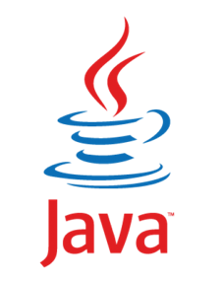
Java EE企业级应用开发教程
（Spring+Spring MVC+MyBatis）
第1章 Spring的基本应用
· Spring的概述
· Spring的入门程序
· Spring的核心容器
· 依赖注入

Slide 2

学习目标
ApplicationContext容器使用
属性setter方法注入的实现
1
掌握
了解
熟悉
Spring的概念和优点
Spring中的IoC和DI
3
2

Slide 3
主讲内容
1.1 Spring概述
主讲内容
Speech content
1.2 Spring的核心容器
1.3 Spring的入门程序
1.4 依赖注入

Slide 4

1.1.1 什么是Spring
什么是Spring？
Spring是分层的JavaSE/EE full-stack 轻量级开源框架，以IoC（Inverse of Control 控制反转）和AOP（Aspect Oriented Programming 面向切面编程）为内核，使用基本的JavaBean来完成以前只可能由EJB完成的工作，取代了EJB的臃肿、低效的开发模式。

Slide 5
1.1.1 什么是Spring
在实际开发中，通常服务器端在采用三层体系架构，分别为表示层(Web)、业务逻辑层(Service)、持久层(Dao)， Spring对每一层都提供了技术支持。
表示层
在表示层提供了与Struts等框架的整合
业务逻辑层
在业务逻辑层可以管理事务、记录日志等
持久层
在持久层可以整合Hibernate、JdbcTemplate
等技术

Slide 6

1.1.2 Spring框架的优点
Spring具有简单、可测试和松耦合等特点。Spring不仅可以用于服务器端开发，也可以应用于任何Java应用的开发中。
单标记
1
非侵入式设计
2
方便解耦、简化开发
3
支持AOP
Spring框架的7大优点
4
支持声明式事务处理
5
方便程序测试
6
方便集成各种优秀框架
7
降低Java EE API的使用难度
Notes:
非侵入式设计
Spring是一种非侵入式（non-invasive）框架，它可以使应用程序代码对框架的依赖最小化。
方便解耦、简化开发
Spring就是一个大工厂，可以将所有对象的创建和依赖关系的维护工作都交给Spring容器管理，大大的降低了组件之间的耦合性。
支持AOP
Spring提供了对AOP的支持，它允许将一些通用任务，如安全、事务、日志等进行集中式处理，从而提高了程序的复用性。
支持声明式事务处理
只需要通过配置就可以完成对事务的管理，而无需手动编程。
方便程序的测试
Spring提供了对Junit4的支持，可以通过注解方便的测试Spring程序。
方便集成各种优秀框架
Spring不排斥各种优秀的开源框架，其内部提供了对各种优秀框架（如：Struts、Hibernate、MyBatis、Quartz等）的直接支持。
降低Java EE API的使用难度
Spring对Java EE开发中非常难用的一些API（如：JDBC、JavaMail等），都提供了封装，使这些API应用难度大大降低。

Slide 7

1.1.3 Spring的体系结构
Spring框架采用的是分层架构，它一系列的功能要素被分成20个模块。
Data Access/Integration
Web
JDBC
ORM
WebSocket
Servlet
OXM
JMS
Web
Portlet
Transactions
AOP
Aspects
Instrumentation
Messaging
Core Container
Beans
Core
Context
SpEL
Test
注意：上图中灰色背景模块为本书中所涉及的主要模块。
Notes:
Core Container（核心容器）
Spring的核心容器是其他模块建立的基础，它主要由Beans模块、Core模块、Context模块、Context-support模块和SpEL（Spring Expression Language，Spring表达式语言）模块组成，具体介绍如下：
Beans模块：提供了BeanFactory，是工厂模式的经典实现，Spring将管理对象称为Bean。
Core核心模块：提供了Spring框架的基本组成部分，包括IoC和DI功能。
Context 上下文模块：建立在Core和Beans模块的基础之上，它是访问定义和配置的任何对象的媒介。其中ApplicationContext接口是上下文模块的焦点。
Context-support模块：提供了对第三方库嵌入Spring应用的集成支持，比如缓存(EhCache、Guava、JCache)、邮件服务(JavaMail)、任务调度(CommonJ、Quartz)和模板引擎(FreeMarker、JasperReports、速率)。
SpEL模块：是Spring3.0后新增的模块，它提供了Spring Expression Language支持，是运行时查询和操作对象图的强大的表达式语言。
Data Access/Integration（数据访问/集成）
数据访问/集成层包括JDBC、ORM、OXM、JMS和Transactions模块，具体介绍如下：
JDBC模块：提供了一个JDBC的抽象层，大幅度的减少了在开发过程中对数据库操作的编码。
ORM模块：对流行的对象关系映射API，包括JPA、JDO和Hibernate提供了集成层支持。
OXM模块：提供了一个支持对象/ XML映射的抽象层实现，如JAXB、Castor、XMLBeans、JiBX和XStream。
JMS模块：指Java消息传递服务，包含使用和产生信息的特性，自4.1版本后支持与Spring-message模块的集成。
Transactions事务模块：支持对实现特殊接口以及所有POJO类的编程和声明式的事务管理。
Web
Spring的Web层包括WebSocket、Servlet、Web和Portlet模块，具体介绍如下：
WebSocket模块：Spring4.0以后新增的模块，它提供了WebSocket 和SockJS的实现，以及对STOMP的支持。
Servlet 模块：也称为Spring-webmvc模块，包含了Spring的模型—视图—控制器（MVC）和REST Web Services实现的Web应用程序。
Web模块：提供了基本的Web开发集成特性，例如：多文件上传功能、使用Servlet监听器来初始化IoC容器以及Web应用上下文。
Portlet 模块：提供了在portlet环境中使用MVC实现，类似Servlet模块的功能。
其他模块
Spring的其他模块还有AOP、Aspects 、Instrumentation 以及Test模块，具体介绍如下：
AOP模块：提供了面向切面编程实现，允许定义方法拦截器和切入点，将代码按照功能进行分离，以降低耦合性。
Aspects 模块：提供了与AspectJ的集成功能，AspectJ是一个功能强大且成熟的面向切面编程（AOP）框架。
Instrumentation 模块：提供了类工具的支持和类加载器的实现，可以在特定的应用服务器中使用。
Messaging模块：Spring4.0以后新增的模块，它提供了对消息传递体系结构和协议的支持。
Test模块：提供了对单元测试和集成测试的支持。

Slide 8
1.1.3 Spring的体系结构
1.Core Container(核心容器)
  建立在Core和Beans模块的基础之上，它是访问定义和配置的任何对象的媒介。
  提供了BeanFactory，Spring将管理对象称为Bean。
Core Container
Beans
Core
Context
SpEL
  提供了Spring框架的基本组成部分，包括IoC和DI功能。
  Spring3.0后新增的模块，是运行时查询和操作对象图的强大的表达式语言。

Slide 9
1.1.3 Spring的体系结构
2.Data Access/Integration(数据访问/集成)
  提供了一个JDBC的抽象层，大幅度的减少了在开发过程中对数据库操作的编码。
  对流行的对象关系映射API，包括JPA、JDO和Hibernate提供了集成层支持。
Data Access/Integration
JDBC
ORM
OXM
JMS
Transactions
  提供了一个支持对象/ XML映射的抽象层实现，如JAXB、Castor、XMLBeans、JiBX和XStream。
  指Java消息传递服务，包含使用和产生信息的特性，自4.1版本后支持与Spring-message模块的集成。
  支持对实现特殊接口以及所有POJO类的编程和声明式的事务管理。

Slide 10
1.1.3 Spring的体系结构
3.Web
  也称Spring-webmvc模块，包含Spring模型—视图—控制器（MVC）和REST Web Services实现的Web程序
  Spring4.0以后新增的模块，它提供了WebSocket 和SockJS的实现，以及对STOMP的支持。
Web
WebSocket
Servlet
Web
Portlet
  提供了基本的Web开发集成特性，如：多文件上传、使用Servlet监听器来初始化IoC容器以及Web应用上下文。
  提供了在portlet环境中使用MVC实现，类似Servlet模块的功能。

Slide 11
1.1.3 Spring的体系结构
4.其他模块
  提供了与AspectJ的集成功能，AspectJ是一个功能强大且成熟的面向切面编程（AOP）框架。
  提供了面向切面编程实现，允许定义方法拦截器和切入点，将代码按照功能进行分离，以降低耦合性。
  提供了类工具的支持和类加载器的实现，可以在特定的应用服务器中使用。
  Spring4.0以后新增的模块，它提供了对消息传递体系结构和协议的支持。
AOP
Aspects
Instrumentation
Messaging
Test
  提供了对单元测试和集成测试的支持。

Slide 12


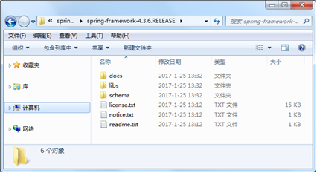
1.1.4 Spring的下载及目录结构
Spring开发所需的jar包分为两个部分:Spring框架包和第三方依赖包。
  Spring框架包
下载地址：http://repo.spring.io/simple/libs-release-local/org/springframework/spring/4.3.6.RELEASE/
下载后的解压目录如下：
libs文件夹中包含JAR包和源码
docs文件夹中包含API文档和开发规范
Schema文件夹中包含开发所需要的schema文件

Slide 13
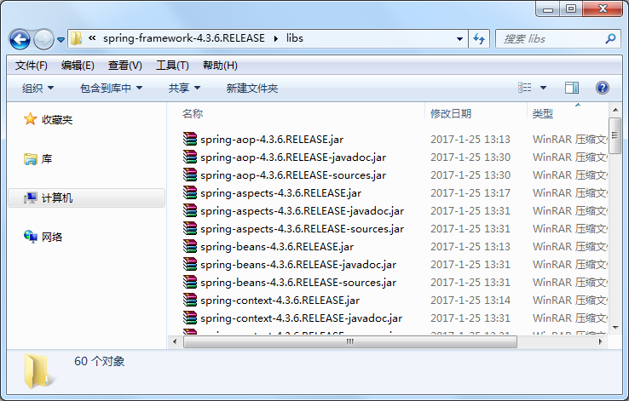
1.1.4 Spring的下载及目录结构
打开libs目录可以看到60个JAR文件，具体如下：
以.RELEASE.jar结尾的是class文件JAR包
以.RELEASE-javadoc.jar
结尾的是API文档压缩包
以.RELEASE-sources.jar结尾的是源文件压缩包

Slide 14
1.1.4 Spring的下载及目录结构
在libs目录中有四个Spring的基础包，分别对应Spring核心容器的四个模块。
spring-core-4.3.6.RELEASE.jar
包含Spring框架的核心工具类，Spring其它组件都要用到这个包里的类。
spring-beans-4.3.6.RELEASE.jar
所有应用都要用到的JAR包，它包含访问配置文件、创建和管理Bean以及进行控制反转或者依赖注入操作相关的所有类。
spring-context-4.3.6.RELEASE.jar
提供了在基础IoC功能上的扩展服务，还提供了许多企业级服务的支持
spring-expression-4.3.6.RELEASE.jar
定义了Spring的表达式语言。

Slide 15

1.1.4 Spring的下载及目录结构
  第三方依赖包
在使用Spring开发时，除了要使用自带的JAR包外，Spring的核心容器还需要依赖commons.logging的JAR包。
下载地址：http://commons.apache.org/proper/commons-logging/download_logging.cgi

Slide 16
主讲内容
1.1 Spring概述
主讲内容
Speech content
1.2 Spring的核心容器
1.3 Spring的入门程序
1.4 依赖注入

Slide 17

1.2 Spring的核心容器
Spring容器会负责控制程序之间的关系，而不是由程序代码直接控制。Spring为我们提供了两种核心容器，分别为BeanFactory和ApplicationContext，本节将对这两种核心容器进行简单介绍。
概 述

Slide 18
1.2.1 BeanFactory
创建BeanFactory实例时，需要提供Spring所管理容器的详细配置信息，这些信息通常采用XML文件形式来管理，其加载配置信息的语法如下：
BeanFactory beanFactory =
new XmlBeanFactory(new FileSystemResource("F: /applicationContext.xml"));
XML配置文件的位置
  小提示：这种加载方式在实际开发中并不多用，读者作为了解即可。

Slide 19
1.2.2 ApplicationContext
ApplicationContext是BeanFactory的子接口，是另一种常用的Spring核心容器。它由org.springframework.context.ApplicationContext接口定义，不仅包含了BeanFactory的所有功能，还添加了对国际化、资源访问、事件传播等方面的支持。创建ApplicationContext接口实例，通常采用两种方法，具体如下：
通过ClassPathXmlApplicationContext创建
ApplicationContext applicationContext =
new ClassPathXmlApplicationContext(String configLocation);
ClassPathXmlApplicationContext会从类路径classPath中寻找指定的XML配置文件，找到并装载完成ApplicationContext的实例化工作。

Slide 20
1.2.2 ApplicationContext
通过FileSystemXmlApplicationContext创建
ApplicationContext applicationContext =
new FileSystemXmlApplicationContext(String configLocation);
1. 内嵌式
FileSystemXmlApplicationContext会从指定的文件系统路径（绝对路径）中寻找指定的XML配置文件，找到并装载完成ApplicationContext的实例化工作。

Slide 21
1.2.2 ApplicationContext
在Java项目中，会通过ClassPathXmlApplicationContext类来实例化ApplicationContext容器。而在Web项目中，ApplicationContext容器的实例化工作会交由Web服务器来完成。
Web服务器实例化ApplicationContext容器时，通常会使用ContextLoaderListener来实现，此种方式只需要在web.xml中添加如下代码：
<context-param>
<param-name>contextConfigLocation</param-name>
<param-value>
classpath:spring/applicationContext.xml
</param-value>
</context-param>
<listener>
<listener-class>
org.springframework.web.context.ContextLoaderListener
</listener-class>
</listener>

Slide 22
1.2.2 ApplicationContext
创建Spring容器后，就可以获取Spring容器中的Bean。Spring获取Bean的实例通常采用以下两种方法：
Object getBean(String name);
根据容器中Bean的id或name来获取指定的Bean，获取之后需要进行强制类型转换。
<T> T getBean(Class<T> requiredType);
根据类的类型来获取Bean的实例。由于此方法为泛型方法，因此在获取Bean之后不需要进行强制类型转换。

Slide 23
主讲内容
1.1 Spring概述
主讲内容
Speech content
1.2 Spring的核心容器
1.3 Spring的入门程序
1.4 依赖注入

Slide 24
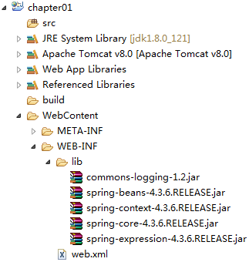
1.3 Spring的入门程序
（ 在Eclipse中，创建一个名为chapter01的Web项目，将Spring的4个基础包以及commons-logging的JAR包复制到lib目录中，并发布到类路径下。
1

Slide 25
1.3 Spring的入门程序
在src目录下，创建一个com.itheima.ioc包，并在包中创建接口UserDao，然后在接口中定义一个say()方法。
2
package com.itheima.ioc;
public interface UserDao {
public void say();
}

Slide 26
1.3 Spring的入门程序
在com.itheima.ioc包下，创建UserDao接口的实现类UserDaoImpl，该类需要实现接口中的say()方法，并在方法中编写一条输出语句。
3
package com.itheima.ioc;
public class UserDaoImpl implements UserDao {
public void say() {
System.out.println("userDao say hello World !");
}
}

Slide 27
1.3 Spring的入门程序
在src目录下，创建Spring的配置文件applicationContext.xml，并在配置文件中创建一个id为userDao的Bean。
4
<?xml version="1.0" encoding="UTF-8"?>
<beans xmlns="http://www.springframework.org/schema/beans"
xmlns:xsi="http://www.w3.org/2001/XMLSchema-instance"
xsi:schemaLocation="http://www.springframework.org/schema/beans
http://www.springframework.org/schema/beans/spring-beans-4.3.xsd">
<bean id="userDao" class="com.itheima.ioc.UserDaoImpl" />
</beans>

Slide 28
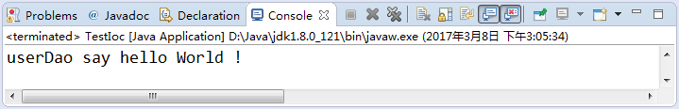
1.3 Spring的入门程序
在com.itheima.ioc包下，创建测试类TestIoC，并在类中编写main()方法。在main()方法中，需要初始化Spring容器，并加载配置文件，然后通过Spring容器获取userDao实例（即Java对象），最后调用实例中的say()方法。
5
package com.itheima.ioc;
import org.springframework.context.ApplicationContext;
import org.springframework.context.support.ClassPathXmlApplicationContext;
public class TestIoC {
public static void main(String[] args) {
ApplicationContext applicationContext =
new ClassPathXmlApplicationContext("applicationContext.xml");
UserDao userDao = (UserDao) applicationContext.getBean("userDao");
userDao.say();
}
}

Slide 29
主讲内容
1.1 Spring概述
主讲内容
Speech content
1.2 Spring的核心容器
1.3 Spring的入门程序
1.4 依赖注入

Slide 30

1.4.1 依赖注入的概念
DI的全称是Dependency Injection，中文称之为依赖注入。它与控制反转（IoC）的含义相同，只不过这两个称呼是从两个角度描述的同一个概念。
在使用Spring框架之后，对象的实例不再由调用者来创建，而是由Spring容器来创建，Spring容器会负责控制程序之间的关系，而不是由调用者的程序代码直接控制。这样，控制权由应用代码转移到了Spring容器，控制权发生了反转，这就是控制反转。
IoC
从Spring容器的角度来看，Spring容器负责将被依赖对象赋值给调用者的成员变量，这相当于为调用者注入了它依赖的实例，这就是Spring的依赖注入。
DI

Slide 31
1.4.2 依赖注入的实现方式
使用setter方法实现依赖注入
（ 在com.itheima.ioc包中，创建接口UserService，在接口中编写一个say()方法。
1
package com.itheima.ioc;
public interface UserService {
public void say();
}

Slide 32
1.4.2 依赖注入的实现方式
在com.itheima.ioc包中，创建UserService接口的实现类UserServiceImpl，在类中声明userDao属性，并添加属性的setter方法。
2
package com.itheima.ioc;
public class UserServiceImpl implements UserService {
private UserDao userDao;
public void setUserDao(UserDao userDao) {
this.userDao = userDao;
}
public void say() {
this.userDao.say();
System.out.println("userService say hello World !");
}
}

Slide 33
1.4.2 依赖注入的实现方式
在配置文件applicationContext.xml中，创建一个id为userService的Bean，该Bean用于实例化UserServiceImpl类的信息，并将userDao的实例注入到userService中。
3
<bean id="userService" class="com.itheima.ioc.UserServiceImpl">
<property name="userDao" ref="userDao" />
</bean>

Slide 34
1.4.2 依赖注入的实现方式
在com.itheima.ioc包中，创建测试类TestDI，来对程序进行测试。
4
package com.itheima.ioc;
import org.springframework.context.ApplicationContext;
import org.springframework.context.support.ClassPathXmlApplicationContext;
public class TestDI {
public static void main(String[] args) {
ApplicationContext applicationContext =
new ClassPathXmlApplicationContext("applicationContext.xml");
UserService userService =
(UserService) applicationContext.getBean("userService");
userService.say();
}
}

Slide 35
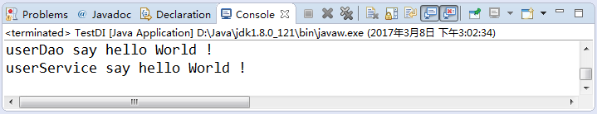
1.4.2 依赖注入的实现方式
执行程序后，控制台的输出结果如图所示。
5

Slide 36

1.5 本章小结
本章主要介绍了Spring框架入门的一些基础知识，包括Spring的概念、优点、体系结构、核心容器、依赖注入等,同时通过一个入门程序讲解了Spring的基本使用。
通过本章的学习，读者可以对Spring框架及其体系结构有一个初步的了解，能够初步的掌握Spring框架的使用，并能够理Spring框架中IoC和DI的思想，掌握属性setter方法注入的实现。

Slide 37
作业&预习
✎ 本章作业
  请简述Spring框架的优点。
  请简述什么是Spring的IoC和DI。
  ✎ 预习作业
  Bean的实例化有哪几种方式？
  Bean的作用域是什么？
  Bean有几种装配方式？

